Slide 1



Slide 2


一例多重耐药阴沟肠杆菌合并脓毒症患者的治疗

Slide 3

● 病例简介
摘要
1.独特性：泛耐药阴沟肠杆菌的治疗
2.背景：患者基础病COPD、肺大疱、肺功能差；合并脓毒血症、呼吸衰竭；合并泛耐药阴沟肠杆菌感染

Slide 4
● 患者基础信息
1.人口学信息：患者70岁，男性，江西省九江市人
2.主诉：患者因“发热7天”入院。患者及家属诉入院前7天吴诱因下出现畏寒、发热，体温峰值40.3℃，伴干呕，伴头昏不适，伴呼吸费力，有腹泻，无胸痛，无意识丧失，无腹痛腹胀等不适。自行前往当地医院，查：BPT 1683pg/ml，PCT 12.8ng/ml，CRP 6.08mg/ml，予以头孢哌酮舒巴坦+莫西沙星抗感染，3天后患者仍发热，改为美罗培南+利奈唑胺抗感染，后患者仍间断发热，体温峰值38.0℃，仍有腹泻，为进一步治疗，转入我院。
3.既往史：既往发现慢阻肺4年，间断服用沙丁胺醇、福莫特罗替卡松等治疗；既往有冠心病1年，外院行PCI术，平素间断服用阿司匹林、波立维、诺欣妥、阿托伐他汀等药物治疗。

Slide 5
● 入院后检查
1.体格检查：
T 36.0℃，P 77次/分，R 24次/分，BP 101/69mmHg。神志清楚，全身浅表淋巴结未触及肿大，颜面部发红，球结膜水肿，右肺呼吸音减低，可闻及干性啰音；心率 77次/分，律齐；腹软，肝脾未触及，上下肢无浮肿。
2.辅助检查：
入院：2025-05-25血常规：白细胞 8.68 *×10^9/L；血红蛋白 141 g/L；血小板 71 *×10^9/L；淋巴细胞绝对值 0.36 *×10^9/L；C-反应蛋白 45.97 mg/L；2025-05-25 血生化：丙氨酸氨基转移酶 34.1 U/L；天门冬氨酸氨基转移酶 37.4 U/L；白蛋白 25.0 g/L；肌酐 89.0 umol/L；2025-05-25 凝血功能： 血浆D-二聚体测定（D-Dimer）：D-二聚体 35.63 mg/L FEU；凝血酶原时间 12.9 秒；活化部分凝血活酶时间 36.0 秒；纤维蛋白原(Clauss法） 2.61 g/L。2025-05-25 23:18:23 B型钠尿肽（BNP）前体（PRO-BNP）测定(荧光定量法）：B型利钠肽前体 28053.00 pg/mL；2025-05-26 尿液分析：pH 5.5 ；隐血 1+ Cell/uL；蛋白质 2+ g/L；酮体 - mmol/L；2025-05-26 降钙素原 22.44 ng/ml；2025-05-26 ：白介素2受体 6917.00 U/ml。2025-05-26 血常规：白细胞 8.89 *×10^9/L；血红蛋白 155 g/L；血小板 68 *×10^9/L；C-反应蛋白 46.45 mg/L； 新型冠状病毒检测：新冠病毒核酸检测 阳性/Positive 。
2025-05-29 12:55:50 降钙素原检测(荧光定量法）：降钙素原 20.19 ng/ml。2025-05-29 14:05:09 糖化血红蛋白测定（HbA1C）：糖化血红蛋白 7.00 %。2025-05-29 11:33:18 结核分枝杆菌复合群核酸检测：结核分枝杆菌复合群 阴性(-) 。2025-05-29 11:54:35 血细胞分析（五分类）：白细胞 9.16 *×10^9/L；血红蛋白 116 g/L；血小板 29 *×10^9/L。
2025-06-22 血细胞分析（五分类）：白细胞 4.75 *×10^9/L；血红蛋白 96 g/L；血小板 315 *×10^9/L；2025-06-22 12:03:48 无机磷测定（血）：丙氨酸氨基转移酶 12.2 U/L；天门冬氨酸氨基转移酶 15.3 U/L；白蛋白 29.3 g/L；肌酐 85.4 umol/L。

Slide 6
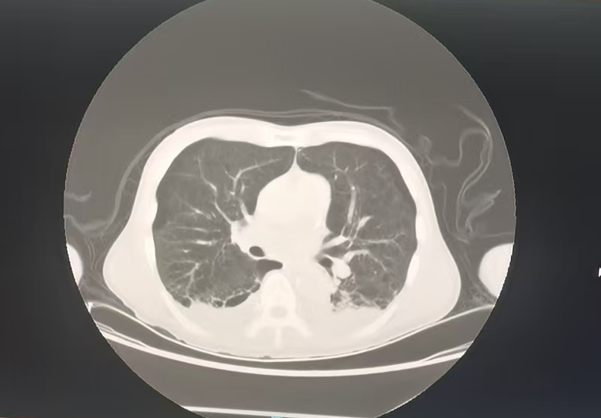
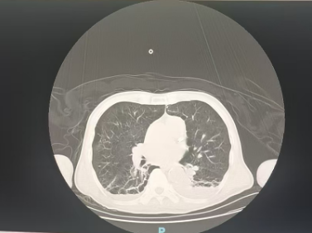
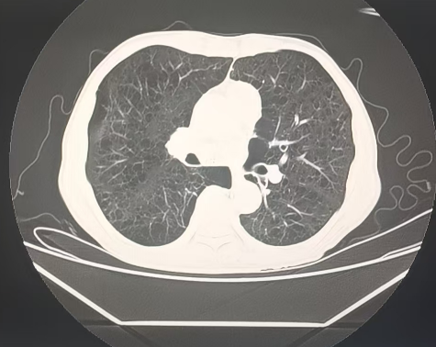
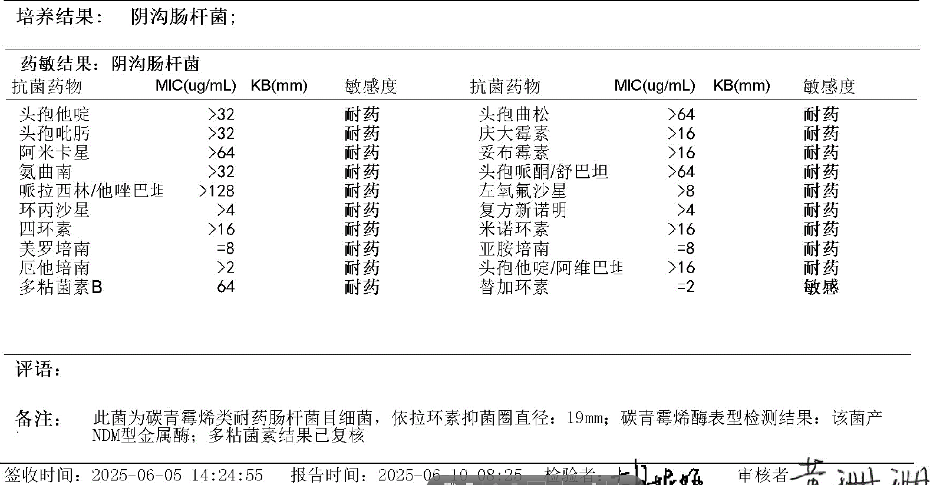
● 入院后检查
3.影像学检查：

Slide 7
● 诊断评估
诊断评估
1.初步诊断：1.肺部感染（主诊断），2.呼吸衰竭，3.脓毒血症，4.慢性阻塞性肺病，5.肺曲霉菌病，6.阴沟肠杆菌感染，7.新型冠状病毒感染，8.粒细胞缺乏，9.冠状动脉粥样硬化性心脏病，10.心力衰竭，11.肺大疱，12.肾功能不全，13.低蛋白血症，14.胸腔积液
2.诊断依据：痰培养：泛耐药阴沟肠杆菌。嗜麦芽寡养单胞菌。新冠病毒核酸阳性。
3.鉴别诊断：痰NGS：未见结核，排外结核

Slide 8
● 治疗过程
1.药物（抗细菌药物：
5月25日 -5月30日
美罗培南1g q8h
多西环素 200mg q12h
利奈唑胺 0.6g q12h
6月1日-6月09日
头孢哌酮舒巴坦 3.0g q12h
6月10日-6月16日
依拉环素 50mg q12h
美罗培南 1g q8h
6月17日-6月19日
美罗培南 1g q8h
6月20日-6月27日
头孢哌酮钠舒巴坦2g q12h。
抗新冠病毒药物：
5月26日-6月6日
先诺特韦/利托那韦 3片 qd
抗真菌药物：
5月30日 - 6月13日
卡泊芬净 50mg qd。
6月13日至6月14日
艾沙康唑 200mg q8h
6月15日至6月27日
艾沙康唑 200mg qd）
2.手术（无）

Slide 9
● 治疗过程
3.微生物/病理结果（病原学：5-29：血NGS回报：阴性。5-30痰NGS提示：嗜麦芽窄食单胞菌；中间念珠菌；光滑念珠菌；人疱疹病毒1型；人疱疹病毒7型；2019新型冠状病毒。05-29 结核分枝杆菌复合群核酸检测：结核分枝杆菌复合群 阴性(-) -
6-01痰培养：嗜麦芽寡养单胞菌。6-7痰培养：光滑念珠菌。06-09 曲霉菌三联核酸检测 未检出 阴性(-) -
6-10痰培养回报：多重耐药阴沟肠杆菌。6-12痰培养回报：嗜麦芽寡养单胞菌。6-13痰培养：光滑念珠菌。6-13痰培养：烟曲霉。6-14痰培养回报：嗜麦芽寡养单胞菌。6-21痰培养回报：嗜麦芽寡养单胞菌。6-10碳青霉烯酶酶型检测（胶体金法）：检测菌株名称 阴沟肠杆菌 -；KPC 阴性(-) -；NDM 阳性(+) -；OXA-48 阴性(-) -；IMP 阴性(-) -；VIM 阴性(-) 。）
4.方案调整（5月30日患者NGS提示嗜麦芽单胞菌，美罗培南改为头孢哌酮舒巴坦。
6月10日患者痰培养提示泛耐药阴沟肠杆菌，NDM阳性，抗感染方案调整为依拉环素+美罗培南。
6-16患者后痰培养提示嗜麦芽单胞菌，停用依拉环素，后改为头孢哌酮舒巴坦。）
5.指标追踪（患者5月26日体温峰值 38.5℃，逐渐下降至正常，后5月28日起无发热。
6-7日患者偶有低热，体温峰值 37.5℃，后痰培养提示泛耐药阴沟肠杆菌，更换抗生素，后患者6-11日开始无发热。
2025-06-01 10:47:53 血细胞分析（五分类）：白细胞 10.82 *×10^9/L；血红蛋白 111 g/L；血小板 46 *×10^9/L
06-06 血常规：白细胞 2.44 *×10^9/L；血红蛋白 95 g/L；血小板 74 *×10^9/L；C-反应蛋白 13.69 mg/L
06-08 11:12:31 血细胞分析（五分类）：白细胞 0.77 *×10^9/L；血红蛋白 93 g/L；血小板 69 *×10^9/L
025-06-13 血常规：白细胞 6.30 *×10^9/L；血红蛋白 99 g/L；血小板 115 *×10^9/L；C-反应蛋白 11.58 mg/L
2025-06-22 血细胞分析（五分类）：白细胞 4.75 *×10^9/L；血红蛋白 96 g/L；血小板 315 *×10^9/L
2025-06-24 血细胞分析（五分类）：白细胞 5.27 *×10^9/L；血红蛋白 84 g/L；血小板 310 *×10^9/L ）

Slide 10
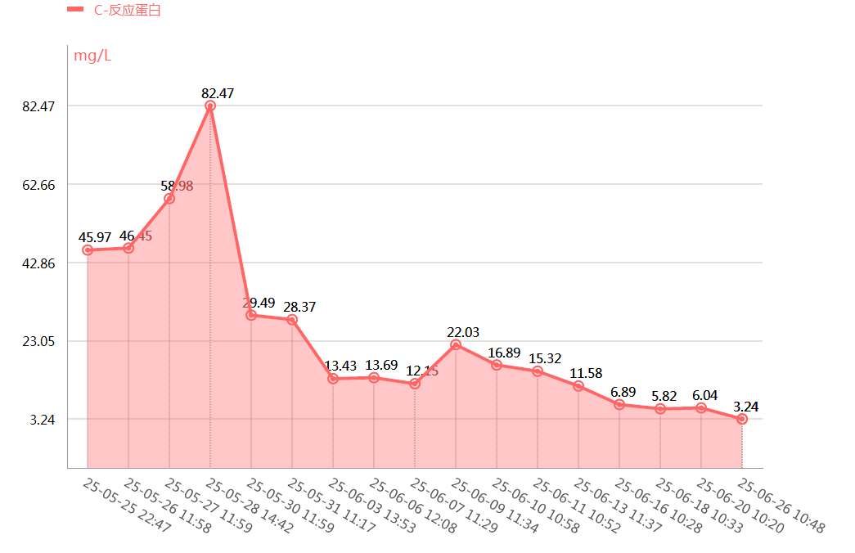
● 治疗过程
3.时间轴记录:(折线图)

Slide 11

● 诊疗体会
1.疗效评价：抗阴沟肠杆菌方案（依拉环素+美罗培南）达到了临床好转及微生物学清除。
2.局限性：未行肺泡灌洗，均为深部痰行检查。
3.结论：依拉环素可治疗敏感的泛耐药阴沟肠杆菌，如病人出现体温变化情况，需及时完善相关病原学培养，知道临床使用，改善预后。

Slide 12
感谢观看
敬请指导

